Slide 1

Nos diabétiques nous entendent-ils?
Méta-analyse sur le diabète de type 1 et la perte d'audition
Mario Mujica & Neel Patel
Journée de l’Érudition et de la Recherche
2 Juin 2017

Slide 2
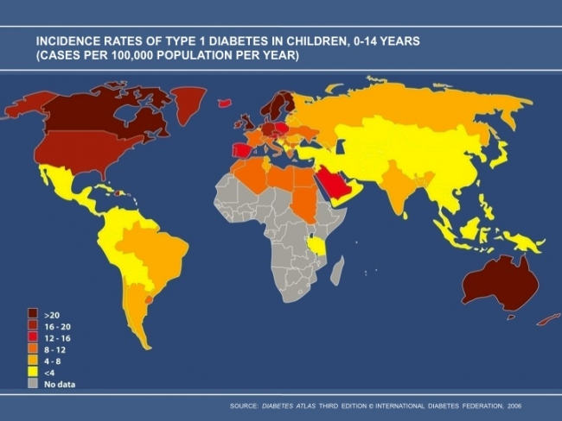
Diabète type 1
Notes:
T1D is one of the most common autoimmune disorders found amongst children and adolescents.
In 2015, over a half of million children were diagnosed with T1D and the rate of incidence among patients under the age of 14 is estimated to increase by 3% annually worldwide.
Faire lien avec canada

Slide 3
Les coûts du diabète
Les coûts totaux liés au diabète augmenteront à $16.9 billion (CAD) en 2020 au Canada.¹
85% des diabétiques type 1 sont des adultes.²
1 Canadian Diabetes Association, An economic tsunami: the cost of diabetes in Canada. Dec 2009.
2 Type 1 Diabetes, 2010; Prime Group for JDRF, Mar 2011
Notes:
Nous pensons que le diabète de type 1 est une maladie de jeune, par contre…
Le 85% vont être eventuellement suivi par des med fam pour leur db et complications

Slide 4
Pourquoi ce sujet?
Notes:
*Background en Audiologie
Complications de la diabète
Patients adolescents diabete mal controlée, ont a croises des patients avec suivi difficile
1.- image de complications de diabete
The long-term complications of type 1 diabetes³² are the same as those for type 2 diabetes, including cardiovascular disease, retinopathy, and nephropathy (Chapter 2). However, because type 1 diabetes is most commonly diagnosed in childhood, there is an increased risk of long-term complications at earlier ages compared to individuals living with type 2 diabetes. 85% percents of patients with diabete type 1 are adults.
2Adolescence can be a particularly difficult time for management of glycemic levels as teenagers take on this responsibility at the same time as hormonal changes affect glycemic levels and impact insulin requirements.
The late vascular complications found in type 2 diabetes are due to long standing hyperglycemia. Since this pathology is more frequent in adult patients, the hearing loss seen in these patients may be partially caused by normal aging. This latter factor is probably absent or minimal in young patients with T1D
Currently, the International Guidelines for Pediatric and Adolescent Diabetes recommend starting screening T1D for retinopathy and nephropathy at the age of 11 years old and after 5 years of diagnosis. Nevertheless, there is no consensus about a starting age of screening for hearing loss.

Slide 5
Objectifs
Revue systématique et méta-analyse:
  P: Sujets diabétiques type 1 de 14 à 65 ans.
  I: Évaluation audiologique avec audiométrie des sons purs (ASP), émissions oto-acoustiques (ÉOA) et potentiels évoqués auditifs du tronc cérébral (PÉATC).
  C: Comparaison avec des groupes de contrôle en santé sans diabète.
  O: Perte d’auditive selon critères de seuils auditifs au ASP, amplitude de réponse des ÉOA et latence d’onde au PÉATC.
Notes:
The objective of this study is to perform a systematic review and meta-analysis to assess the relation between T1D and hearing loss.
Pourquoi 14 ans

Slide 6
Audiométrie de sons purs (ASP)
www.medecine.savoir.fr
www.esculape.com
Notes:
Plus les seuils auditifs sont grands,plus il y a une attiente auditive

Slide 7
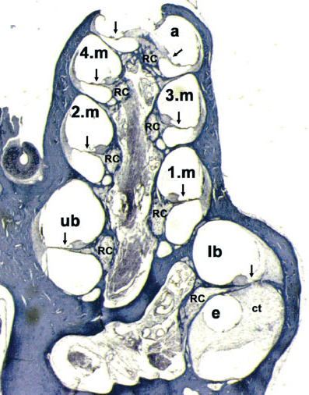
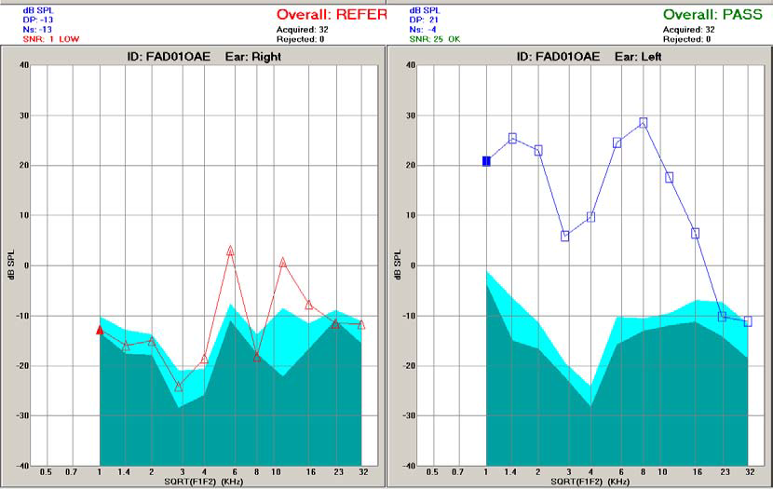
Émissions oto-Acoustiques (ÉOA)
Adapté du Laboratoire des Sciences Auditives de McGill

Slide 8
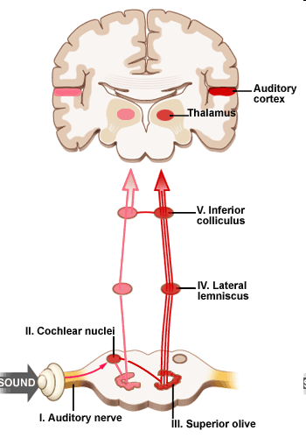
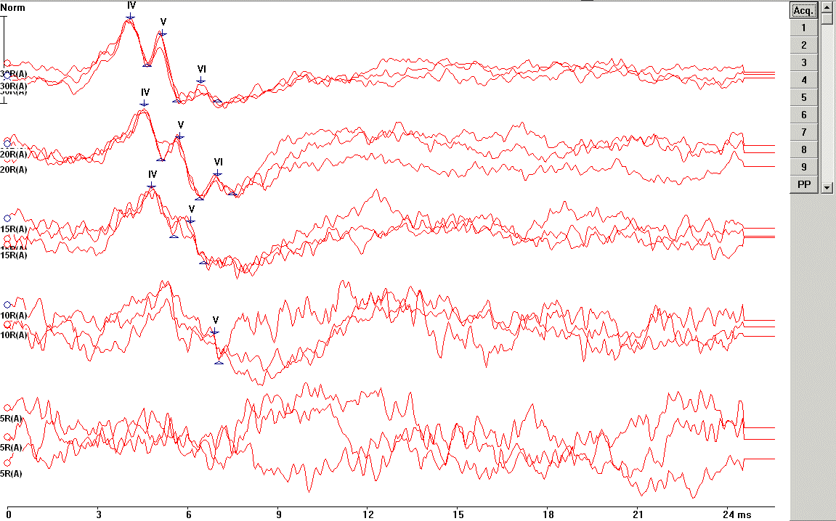
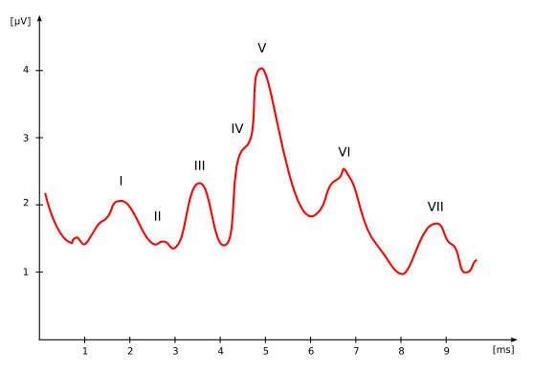
Potentiels évoqués auditifs du tronc cérébral (PÉATC)
Adapté du Laboratoire des Sciences Auditives de McGill
Notes:
Plus latence augmente, plus il y a atteinte du trajet nerveux
Semblable à ECG ou EEG, image de l’activité electrique

Slide 9
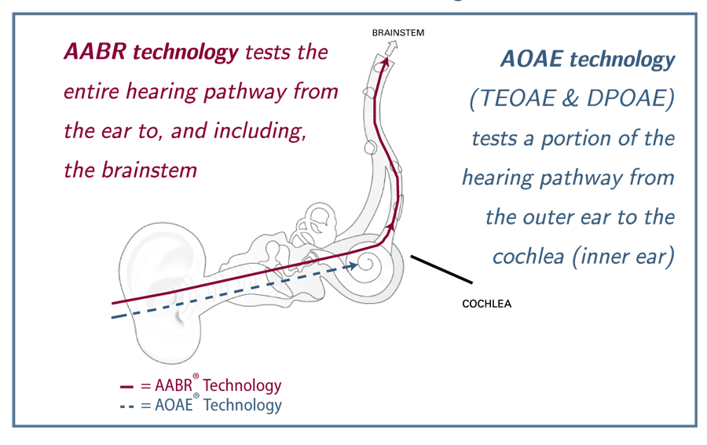
Évaluations physiologiques
http://natus.ecomenterprises.com/index.cfm?page=products_clinical&crid=20
Notes:
Réponses physiologiques, donc pas d’implication du patient
Pour simplifier: OAE = intégrité de la cochlée et ABR = trajet nerveux

Slide 10
Méthodologie
Stratégie de recherche
Pubmed
  (((Diabet*[tiab] OR IDDM[tiab] OR T1DM[tiab] OR T1D[tiab] OR Diabet*[ot] OR IDDM[ot] OR T1DM[ot] OR T1D[ot] OR "Diabetes Mellitus, Type 1"[Mesh:NoExp]) NOT (wolfram*[tiab] OR wolfram*[ot] OR Wolfram Syndrome[mh])) AND (Hearing loss[mh] OR Hearing loss[tiab] OR Hearing Impairment*[tiab] OR hearing disorder*[tiab] OR Hypoacus*[tiab] OR Deaf*[tiab] OR Hearing loss[ot] OR Hearing Impairment*[ot] OR Deaf*[ot] OR hearing disorder*[ot] OR Hypoacus*[ot]))
Embase
  1- insulin dependent diabetes mellitus/ or (diabet* OR IDDM OR T1DM OR T1D).tw,kw
  2- exp hearing impairment/ or (Hearing loss OR Hearing Impairment* OR hearing disorder* OR Hypoacus* OR Deaf*).tw,kw
  3- wolfram syndrome/ or wolfram*.tw,kw
  4- (1 and 2) not 3
EBM Reviews
  1- Diabetes Mellitus, Type 1/ or (diabet* OR IDDM OR T1DM OR T1D).ti,ab
  2- exp hearing loss/ or (Hearing loss OR Hearing Impairment* OR hearing disorder* OR Hypoacus* OR Deaf*).ti,ab
  3- wolfram syndrome/ or wolfram*.ti,ab
  4- (1 and 2) not 3
Notes:
Avec l’aide d’un bilbiothecaire expert en méta analyse (Philipe dodin HSJ)
Termes en lien avec TD1 Etg perte d’audition
Excluant Wolfram syndrome (implique perte auditive congénitale et diabète insulino dépendant)
3 moteurs de recherche

Slide 11
Sélection des articles - 1ère étape:
Critères d’inclusion et exclusion
Inclusion:
  Études contrôlés
  Études en Français, Anglais et Espagnol
Exclusion:
  Revues
  Abrégés
  Presbyacousie (> 65 ans)
  < 14 ans
  Syndromes
  Etudes avant 1977 – Wolfram syndrome.
Notes:
The reason is that the average age of T1D diagnosis peaks around the age of 6 years (Age at diagnosis and seasonal variation in the onset of insulin-dependent diabetes in Chile (Southern hemisphere) – AND Epidemiology of childhood type I diabetes in Sudan, 1987-1990.) and it takes a minimum of 7.8 years to measure a deleterious effect on the hearing system in type 2 diabetes (Akinpelu). Moreover, it was decided to exclude articles before 1977, which was the year that Wolfram Syndrome was extensively reviewed. Studies in language other than English, French and Spanish were excluded.
Since Wolfram syndrome is known to present with sensorineural hearing loss and insulin-dependent diabetes, the terms “wolfram” and “wolfram syndrome” were used as exclusion criteria in our search strategy
The first two authors (MMM and NP) preset the criteria for study eligibility and independently screened the titles and abstracts retrieved by the electronic search as performed by a librarian. A first-stage list of relevant articles was generated by a joint-review between authors.

Slide 12
Sélection des articles - 2e étape:
Révision des articles au complet
Critères d’exclusion secondaires:
  Les études avec le diagnostic de diabète non précisé
  Les études sans sujets de contrôles
  Les diagnostics de diabète auto-rapportés ou enquêtes
  Les études avec échantillons répétés
  Les études avec données imprécises
  Les études non disponibles
Notes:
For second-stage review, full texts were independently reviewed to justify inclusion or exclusion to generate a second and final list. Studies were then excluded if the type of DM was not defined or when the diagnosis was based on patient self-report. Also, studies were excluded if there was no control group. If data was repeated in two articles, only one article fitting the criteria of this review was included. Articles not available in North-American libraries were also excluded. At last, articles whose data was not precisely reported were excluded (i.e. no standard deviation available or graphical information available only)
1) Ceus qu’on sait pas si c’est type 1 ou 2

Slide 13
Analyse de la qualité des articles
Grille Downs & Black modifiée
Présentation des résultats:
  8 Items: objectifs, caractéristiques des sujets, facteurs de confusion
Validité interne
  3 Items: période de recrutement des sujets, ajustement des facteurs de confusion
Validité externe
  8 Items: population source, contrôles pariés avec l'âge, mesure de l’audition standardisée
Points totaux : 21
  14 et moins = faible qualité
Downs SH, Black N. The feasibility of creating a checklist for the assessment of the methodological quality both of randomised and
non-randomised studies of health care interventions. Journal of Epidemiology and Community Health. 1998;52(6):377-84.
Notes:
Avons utisée grill DB
Modifié avec l’aide de notre agente de recherche pour adapter a nos devis d’études
La majorité des modifications impliquait l’élimination des critère dirigé pour les études randomisées
Original 26 Items Points totaux 28 vs nous
Oui vs No vs Impossible de déterminer.
Eligible articles were rated independently for quality assessment using the modified Downs and Black scale with a maximum of 21 points.
Articles with no age matched controls or with no information concerning the exclusion of risk factors (chronic noise exposure, iatrogenic ototoxicity, previous ear surgery/trauma and conductive hearing) according to our grille were considered low quality.

Slide 14
Résultats
Notes:
Electronic database search on the 28th March 2017 identified 3803 articles while 28 additional references were obtained through manual search (Figure 1). Eighty-five articles were analyzed for full text of whom 21 were assessed using the modified Downs and Black quality control scale. Ten articles were classified as high quality study and eleven were qualified as low. The inter-rater correlation for the review was 0.82.
MA avec logiciel REVMAN de cochrane

Slide 15
Caractéristiques des études
Table 1 : Characteristics of the included studies - PTA
Author (Year) | Type of study | Participants Diabetics/Controls | Mean T1D duration (years) ± SD | Mean Age Diabetics/Controls (years) | Method of Assessment | Prevalence of HL (%) (T1D / Controls) | p value
Prevalence of hearing loss
Hou (2015) | Case-control | 50 / 50 | 5.8 ± 4.5 | 25.56 / 27.56 | PTA, OAE, ABR | 48 / 0 | <0.05
Bothelo (2014) | Case-control | 40 / 40 | 6.75 ± 3.64 | 14.12 / 13.98 | PTA, OAE | 7.5 / 0 | <0.05
Malucelli (2012) | Case-control | 30/30 | N/A | 25.9 / 26.56 | PTA | 76.7 / 40 | 0.008
Dabrowski (2011) | Case-control | 31 / 26 | 4.5 ± 2.7 | 29.1 / 30.3 | PTA, OAE, ABR | 19.3 / 11.5 | <0.05
Mozaffari (2010) | Case-control | 9 / 80 | 11.7 ± 7.6 | 45 / 45 | PTA | 44 / 20 | <0.001
Elamin (2004) | Case-control | 63 / 63 | M = 5 [1.5-9] | Boys 13.7 Girls 14.7 | PTA | 33 / 0 | <0.05
Kasemsuwan (2001) | Case-control | 58 / 60 | 51% > 5 years 49% < 5 years | 30.5 / 28.6 | PTA | 5.17 / 0 | NS
Ferrer (1991) | Case-control | 46 / 37 | 12. 1 ± 5.8 | 25.9 / 23.16 | PTA | 23.9 / 0 | <0.05
Taylor (1978) | Case-control | 38 / 39 | 8.2 | 34.12 / 35.33 | PTA | 39.5 / 5.1 | NS
Notes:
3 etudes impliquant 2 mesure audiologique ou plus
Tous montrait des différence significatifs de la prévalence de la perte auditifs sauf ceux qui ne sont pas spécifié
avec cliniques
LA plus part sub clinique.

Slide 16
Prévalence de perte auditive
Notes:
Extraction des données dans 9 articles pour la prévalence
Voici les résultats
Or de …
Toutes les études sont positives
Qques non significatif vu qu’ils implique 1
# d’échantllon
I2
CRITERES 1 SEULE FREQUENCE

Slide 17
Analyse de sensibilité
Études de faible qualité
Études de haute qualité
Notes:
OR sont de…
Orplus grand pour haute qualité
Pk: il se peut que les études impliquent des échantillon de meilleur qualité amplifiant la tendance.

Slide 18
ASP par fréquence
Notes:
Lorsque nous avons évaluer les resultats par fréquence, nous observons en général une tendance des seuils auditifs plus élevés chez les diabétique pour toues les fréquence, toutefois, seuls les basses fréquence sont significatives statistiquement.
D’un autre côté, les hautes fréquences montraient un seuils auditif plus élevé que les basses fréquences, qui est cliniquement plus significatf (différence a.d 8 dB)

Slide 19
ASP par fréquence

Slide 20
Émissions oto-acoustiques moyennes
Notes:
Différence moyenne entre les amplitudes est…
Les amplitudes sont plus petite, donc une réponse plus faible de la cochlée chez les DB et c’Est statistiquement significatif

Slide 21
PÉATC
Notes:
En regardant leds peatc
On remarque dans les différence de latence d’onde sont plus élevé pour les DB impliquant le nerf auditif

Slide 22
Prévalence de la perte d'audition selon la durée du diabète
Notes:
Explications dui tableau
Plus la duratio augmente, la prévalence de HL augmente, mais a un taux plus élevé

Slide 23
Discussion
Association entre le diabète type 1 et la perte auditive en différentes modalités d’évaluation
  EOA – Atteinte cochléaire = vasculaire
  PEATC – Atteine nerveuse = neuropathie

Slide 24
Limitations
Critère d’ASP sur une fréquence: surestimation au niveau clinique
Études cas-témoins
Biais d’étude
Absence d’information sur complications microvasculaires ou niveaux de Hb1Ac
Notes:
Les autres facteurs ne sont pas bien contrôlé malgré nos facteurs de confusion
Études positives la plupart

Slide 25
Perte d'audition chez les diabétiques de type 1 et 2
Horikawa C, et al. Diabetes and risk of hearingimpairment in adults: a meta-analysis. J Clin Endocrinol Metab 2013; 98:51–58
Notes:
Pour vérifier la plausibilité de notre étude, nous avons chercher des articles semblables
Nous avons trouves l’étude d’horikawa(2013 )
Horikawa: diabete type 2 et type 1. = même tendance

Slide 26
Perte d'audition chez les diabétiques de type 2
Akinpelu OV, et al. Is type 2 diabetes mellitus associated with alterations in hearing? Laryngoscope. 2014 Mar;124(3):767-76
Notes:
Le même cas pour akinpelu avec type 2

Slide 27
Pendant la mise à jour… Étude de Teng (oct, 2016)
Teng ZP, et al. An Association of Type 1 Diabetes Mellitus With Auditory Dysfunction: A Systematic Review and Meta-Analyss Laryngoscope 2016 Oct 7
Notes:
Revue systematique avec le meme sujet. Publié en oct 2016
Nous étions découragés initialment
En evaluant l’article en profondeur, il y a une différence importants à plusieurs niveaux
3 MOTEURS DE rechercher Embase, Pubmed, Wanfang Database (probablement moins connu en occident)
Basse de données initiale de 698 alors que nous avions près de 3000
Les même critèere d’exclusion était utilisé
15 Articles au total
15 articles evalués avec la grille de qualité Ottawa Newcastle
Pas d’explication sur implication de la classification des articles avec cette grille. En d’autres mots, on ne connaît pas la signification clinique de houtes et basses qualité
Pas utilisé ces données dans la métanaluse = pas d’evaluation d’analyse de sensibilité.

Slide 28
Prévalence selon ASP, Teng (oct, 2016)
Teng ZP, et al. An Association of Type 1 Diabetes Mellitus With Auditory Dysfunction: A Systematic Review and Meta-Analyss Laryngoscope 2016 Oct 7
Notes:
Meta-analyse de prevalence seulement sur 4 articles nous = 9
3 articles dont jugé par notre criteres comme haute qualité et 1 article exclue de notre grille Okhovat (age moins de 14 ans)
On a eu plus de n. 250 vs 365
Article anterieur surestimation OR 49 vs 7. qualité des etudes ou taille des echantillons

Slide 29
ASP par fréquence, Teng (oct, 2016)
Teng ZP, et al. An Association of Type 1 Diabetes Mellitus With Auditory Dysfunction: A Systematic Review and Meta-Analyss Laryngoscope 2016 Oct 7
Notes:
Pas de Significance statistique dans les memes frequences ou on a trouvé 0.5 0. dB. Autant que nous la difference etait plus grande jus qu’ a 5 dB. Difference clinique en pratique.
Intervalle de confiance plus grande mais pas de signification car selection d’etudes pas bonne.
Les différence tres petites = pas de significance clinique

Slide 30
PÉATC, Teng (oct, 2016)
Teng ZP, et al. An Association of Type 1 Diabetes Mellitus With Auditory Dysfunction: A Systematic Review and Meta-Analyss Laryngoscope 2016 Oct 7
Notes:
Trouvé une difference plus grande seulement dans deux de trois ondes des ABR. Par contre nous on a trouvé une difference dans trois ondes.
PTA ABR sans OAE
Dans leur discussion ils n’ont pas fait de lien pratique des resultats.

Slide 31
ÉOA??
Absence de évaluation des ÉOA
Notes:
Important pour determiner le site d’atteinte
Nous avion obtenus pls articles disponbles
Atteinte de cochles

Slide 32
Conclusions de notre méta-analyse
Atteinte de l’audition avec le diabète de type 1 dans les trois mesures audiométriques
Perte d’audition influencée directement par la durée de la maladie

Slide 33
Signification clinique pour la 1ère ligne en médecine familiale
Lignes directrices de pratique 2013. Mise a jour Novembre 2016. Diabetes Canada.
Notes:
Pourquoi on devrait aller chercher une perte d'audition
Est-ce qu’on devrait rajouter dans la liste de maladies microvasculaires la perte auditive et donc on devrait considerer a traiter nos patients avec une statine ou
peut etre rechercher d’attaintes microvasculaires dans autre organes cibles comme on le fait deja?
Chose à explorer dans le futur

Slide 34

Merci

